Slide 1
TISIS Tornos ISO Swiss Integrated Solution
Digitalisation, l’exemple d’un atelier décolletage connecté
SIAMS +
Tendance du futur dans l’industrie de la microtechnique

Slide 2
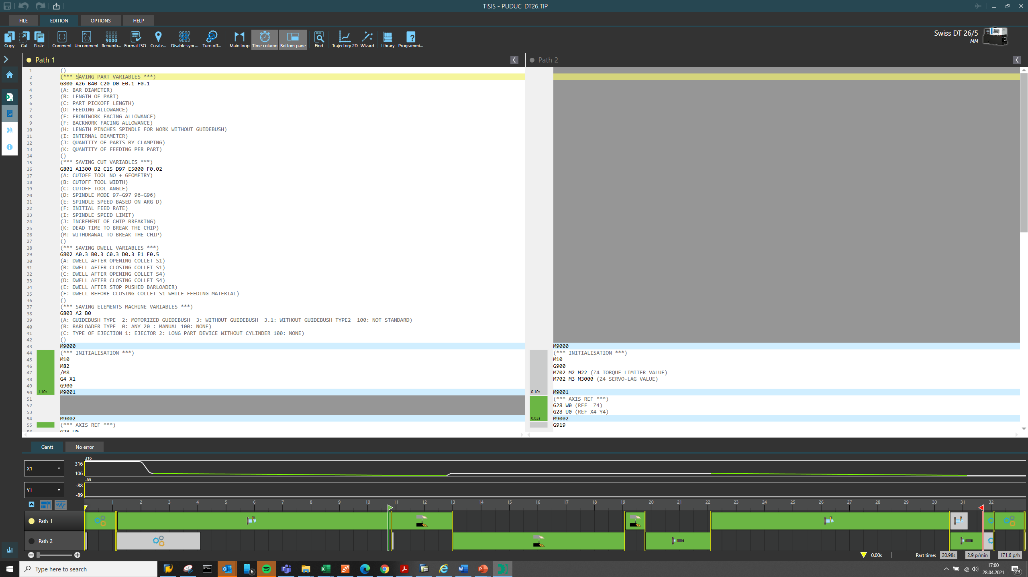
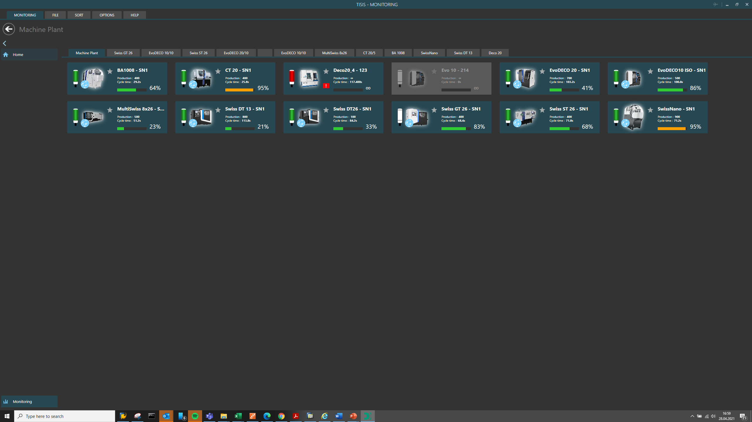
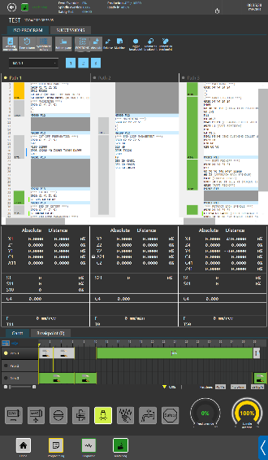
TISIS : Histoire et héritage
Digitalisation, l’exemple d’un atelier décolletage connecté
Programmation jusqu’à 2013 via TB DECO
2013 Lancement de TISIS (code ISO) à l’EMO
2015 TISIS V2 : suivi sur iOS, WebStore, Assistant, premiers modules pour l'industrie 4.0.
2019 TISIS V3 : TISIS Optimove et TISIS Pilot
2021 : Simulation 3D

Slide 3
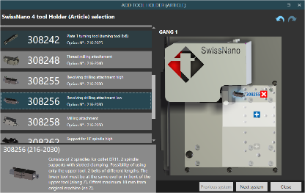
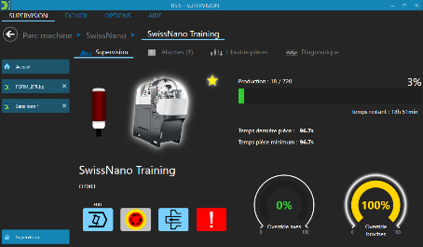
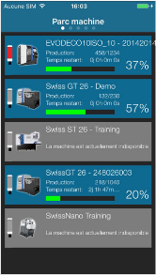
Caractéristiques de TISIS
Digitalisation, l’exemple d’un atelier décolletage connecté
Programmation
Aide à la mise en train
Catalogue d'outils virtuel
Système de positionnement visuel des outils
Supervision de la production

Slide 4
TISIS Industrie 4.0
Digitalisation, l’exemple d’un atelier décolletage connecté
Connectivité externe :
Option d'interface étendue TISIS
3 modules pour l'interface étendue TISIS :
MODULE PRINCIPAL informations de surveillance Etat de la machine
SOUS-MODULE 1 Configuration de la production : transfert de pièces, compteurs de pièces, bon de travail.
SOUS-MODULE 2 Usure externe des outils : Corrections après le système de mesure des pièces
MODULE PRINCIPAL : Surveillance
SOUS-MODULE 1 : CONFIGURATION DE LA PRODUCTION
SOUS-MODULE 2 : USURE EXTERNE DES OUTILS

Slide 5
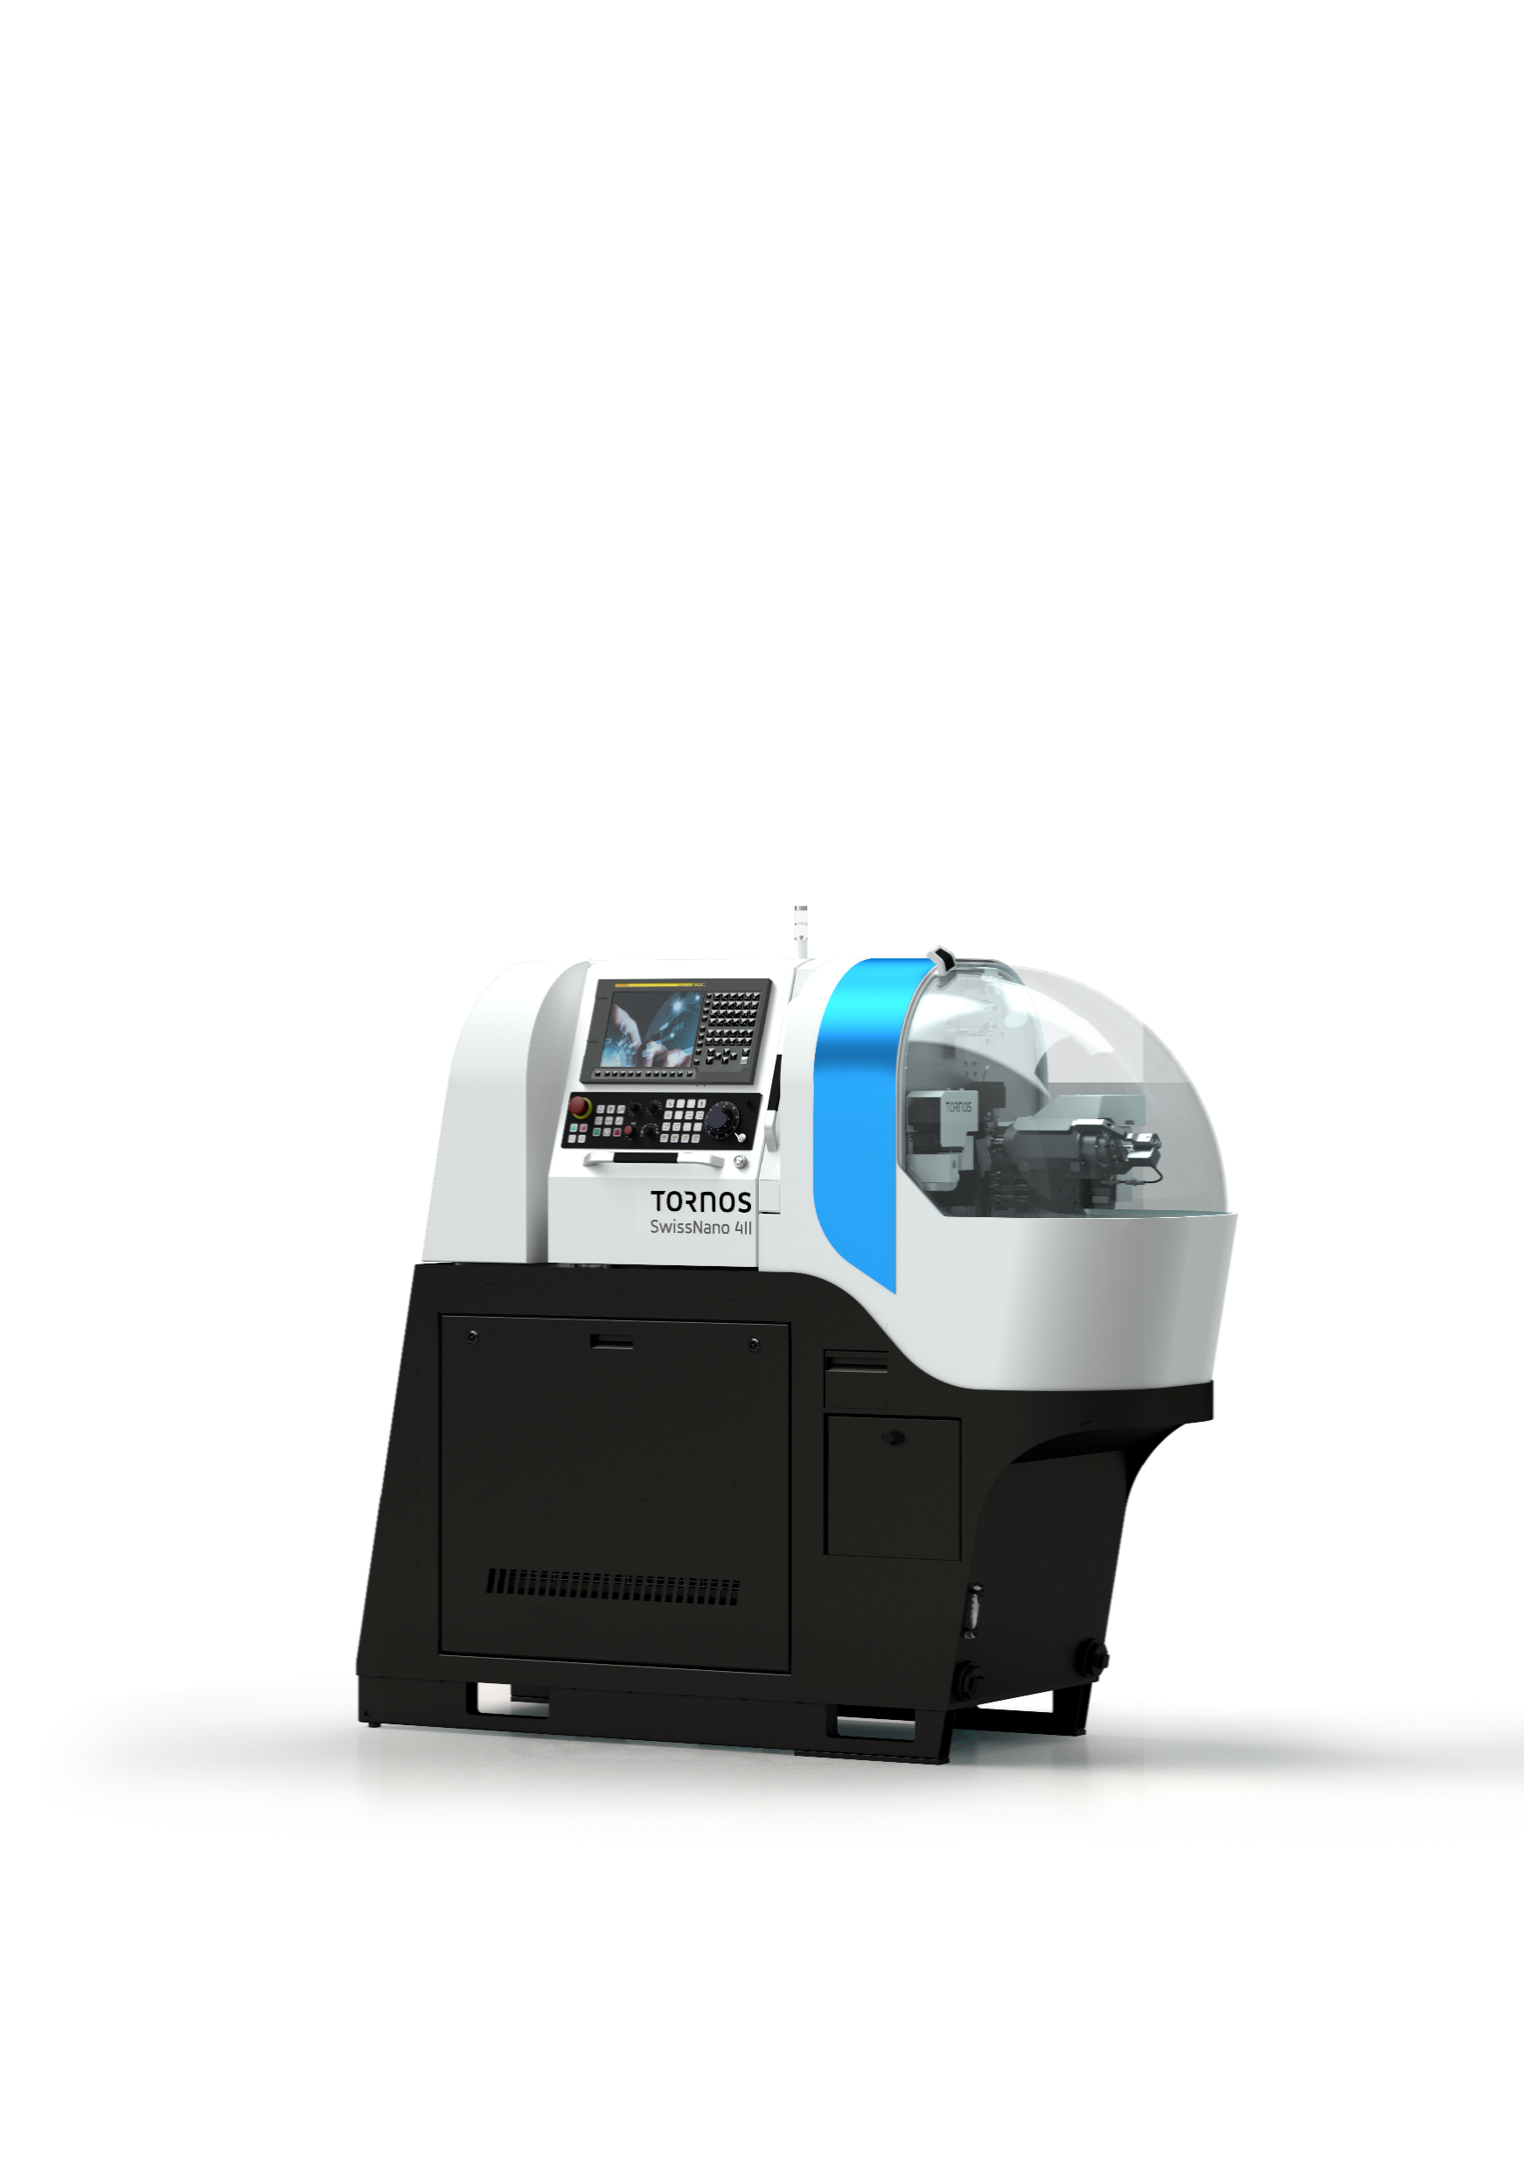
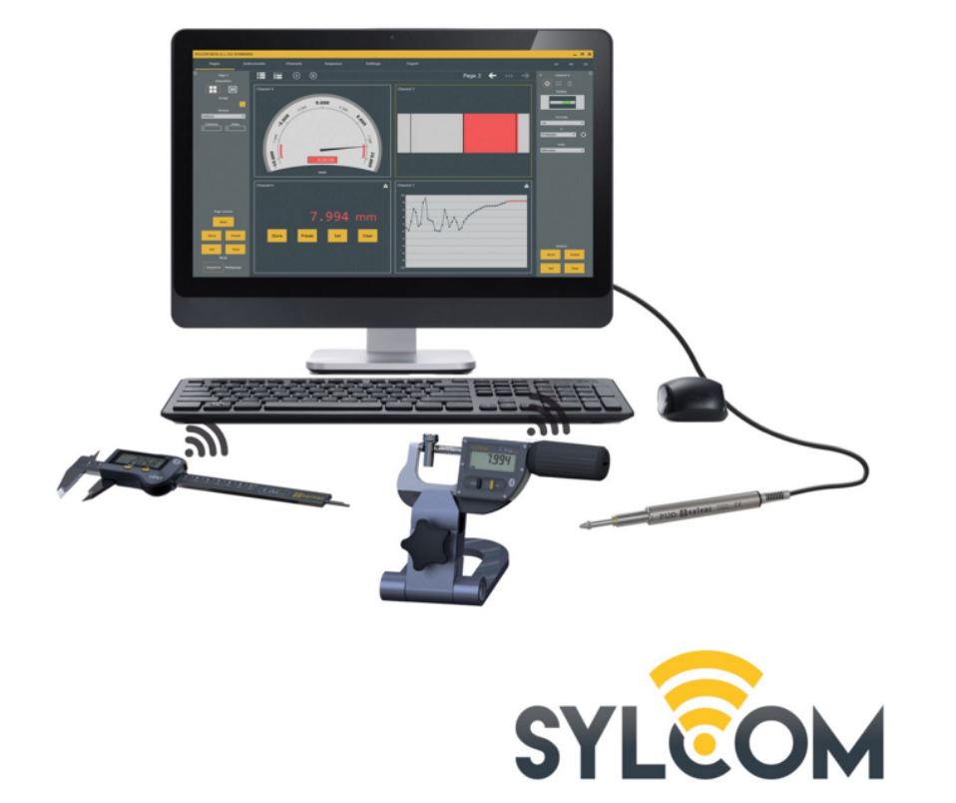
Interface étendue TISIS avec système de mesure Sylvac
Digitalisation, l’exemple d’un atelier décolletage connecté
TISIS Connectivity Pack
TISIS Extended Interface Option
MODULE PRINCIPAL : Surveillance
SOUS-MODULE 1 : CONFIGURATION DE LA PRODUCTION
SOUS-MODULE 2 : USURE EXTERNE DES OUTILS
Michael Dünner - SIAMS+

Slide 6
We keep you turning

Slide 7
Merci de votre attention.

